Slide 1
Team 얼큰돼지국밥
청년과 지역을 잇는 상생 플랫폼
지역 경제 활성화를 위한 어플리케이션 '미듬'
상가 공실 문제 해결과 지역 경제 활성화

Slide 2
목차
문제 정의
2. 프로젝트 접근 및 목표
3. 어플리케이션 개요 및 기능 소개
경주시 상가 공실률 통계 및 지역별 차이를 분석하여 빈 점포 문제와 청년들의 임대 어려움을 파악합니다.
문제 해결을 위한 방향성과 프로젝트 방향성 및 목표를 소개합니다.
공실률 해결을 위해 개발된 어플리케이션의 개요와 주요 기능을 간단히 소개합니다.
4. 기대 효과
5. 발전 가능성 및 마무리
빈 점포 임대 정책과 어플리케이션을 통해 지역사회와 청년 창업자들이 얻을 수 있는 상생 효과를 제시합니다.
향후 확장 가능성을 제시합니다.

Slide 3
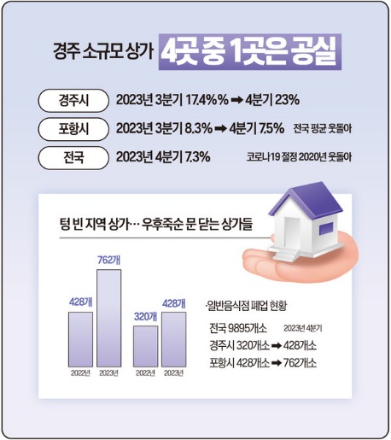
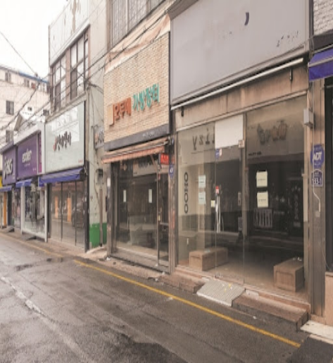

문제 정의
경주시 상가 공실률 현황
상가 공실률의 부정적인 영향
실질적인 청년 창업률 감소

Slide 4
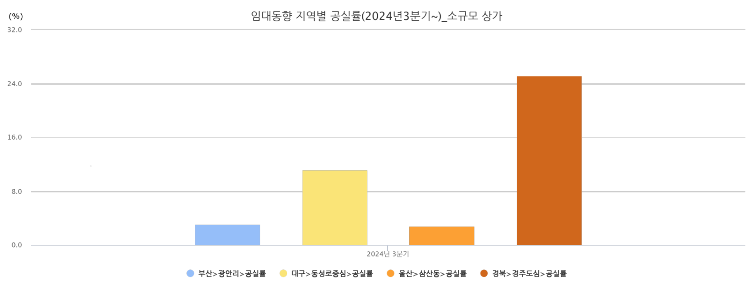
경주시 공실률 현황
경주시는 현재 타지역의 주요 도심들에 비해 상가 공실률이 매우 높다.
<출처| REB 한국부동산원>

Slide 5

상가 공실률의 부정적인 영향
부정적인 사례
지역 이미지 악화
지역 서비스 감소
연쇄적인 도미노 효과
범죄 행위(낙서 및 불법 침입 등) 증가

Slide 6
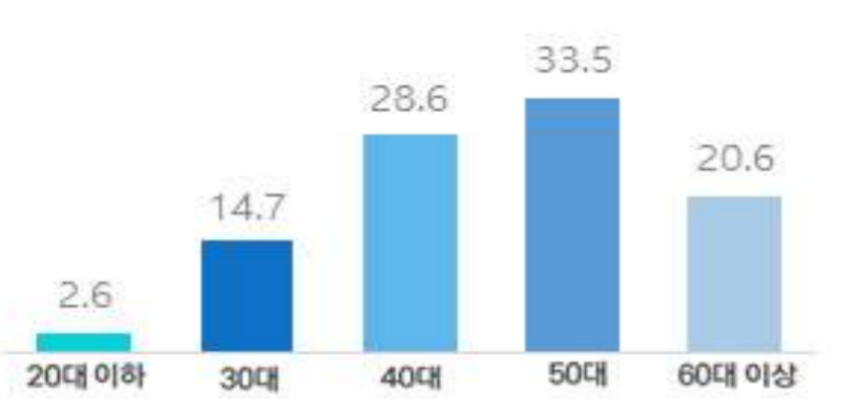
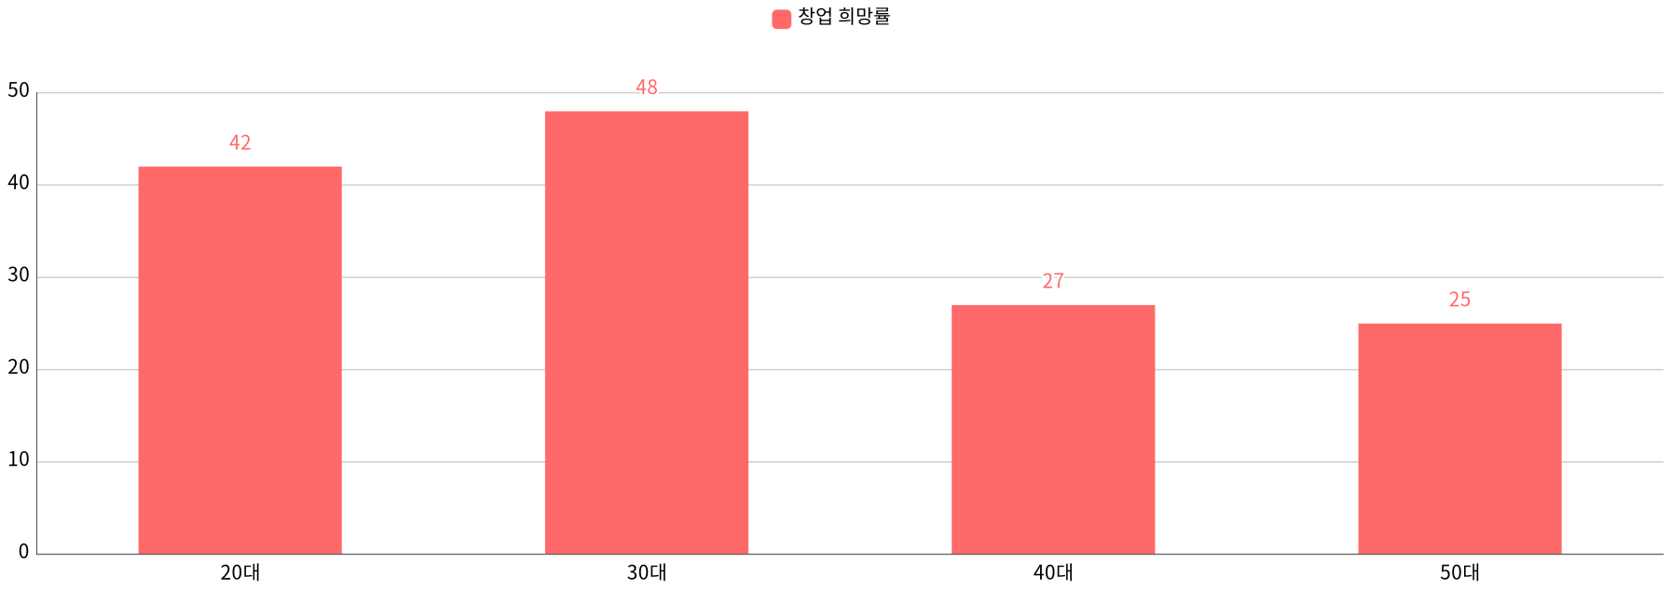
청년 창업률 현황
청년 창업희망률은 높지만, 청년 창업희망률은 높지만, 실제 2023년 전체 기업 창업자 연령은 다음 아래와 같습니다.
출처 | 중소벤처기업부

Slide 7
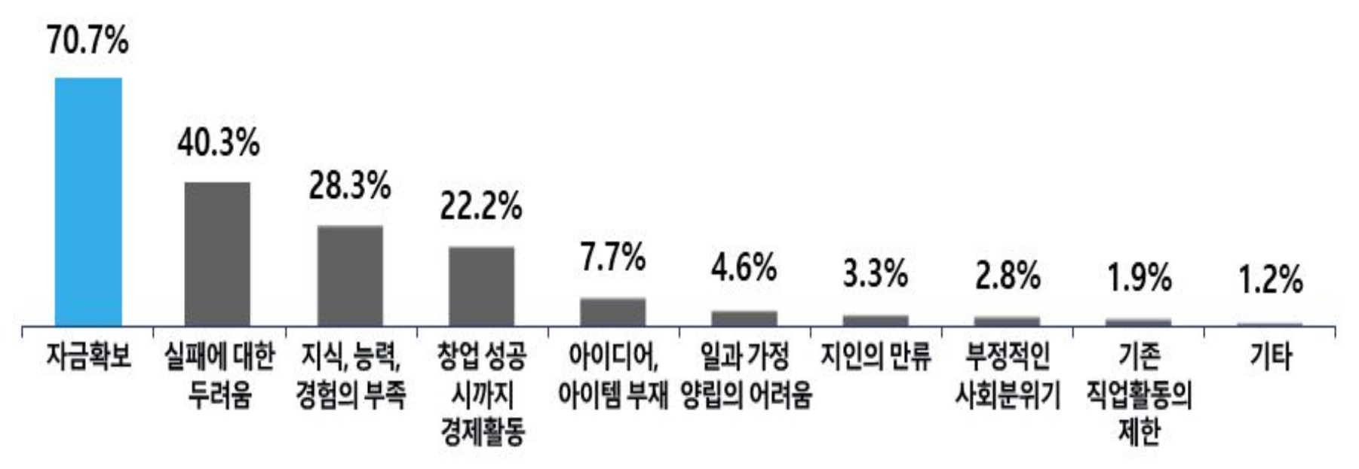
청년 창업률 현황
청년들이 느끼는 창업 장애 요인을 중소벤처기업부에서 조사한 설문은 다음과 같다.
출처 | 중소벤처기업부
<청년 창업 장애 요인 그래프>

Slide 8
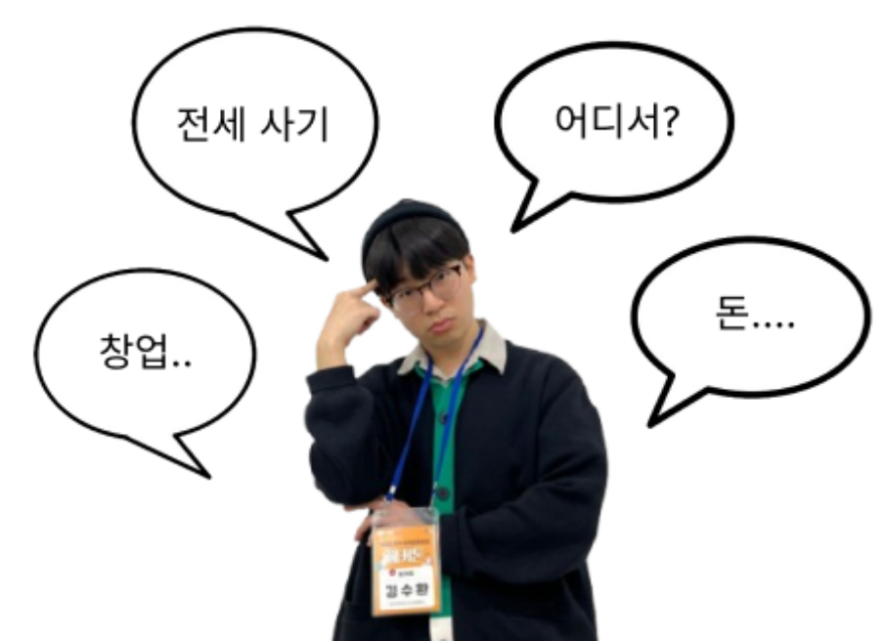
프로젝트 접근 및 목표

Slide 9
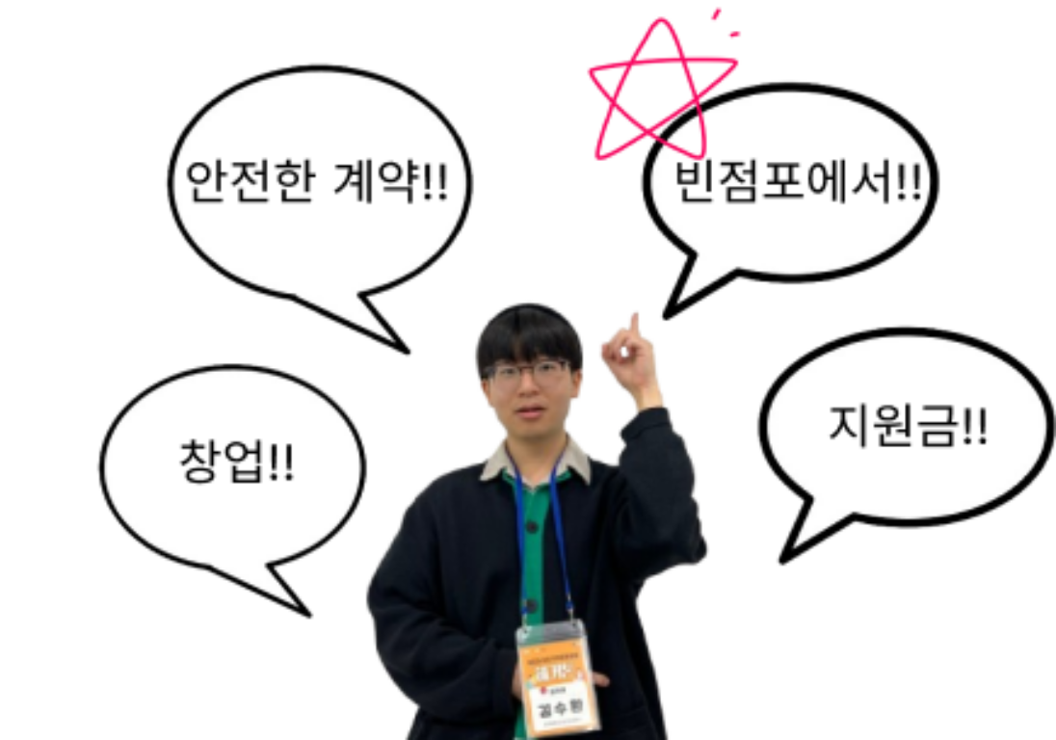
프로젝트 접근 및 목표

Slide 10
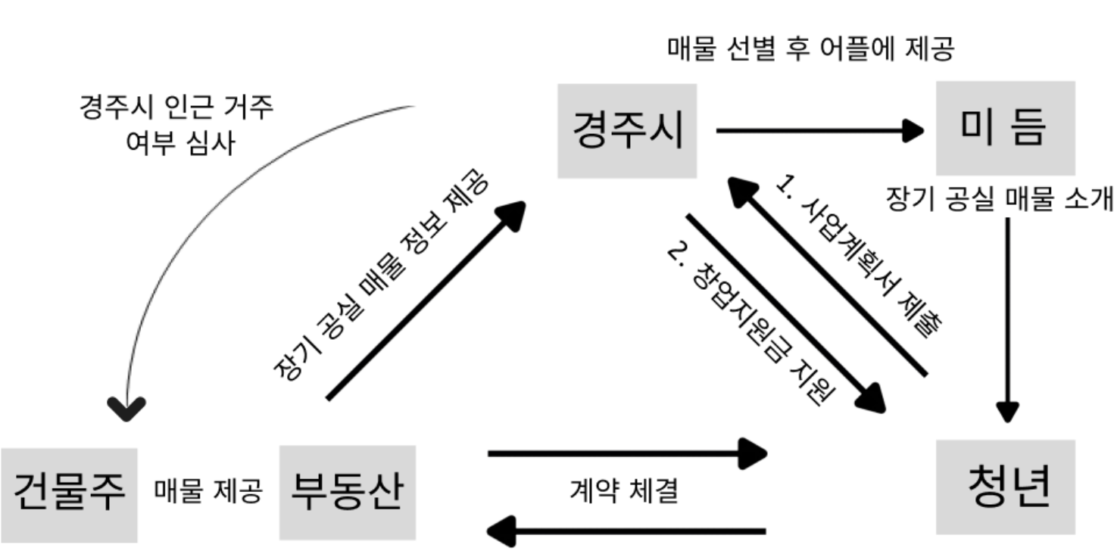
프로젝트 접근 및 목표
< 아이디어 구성도 >

Slide 11
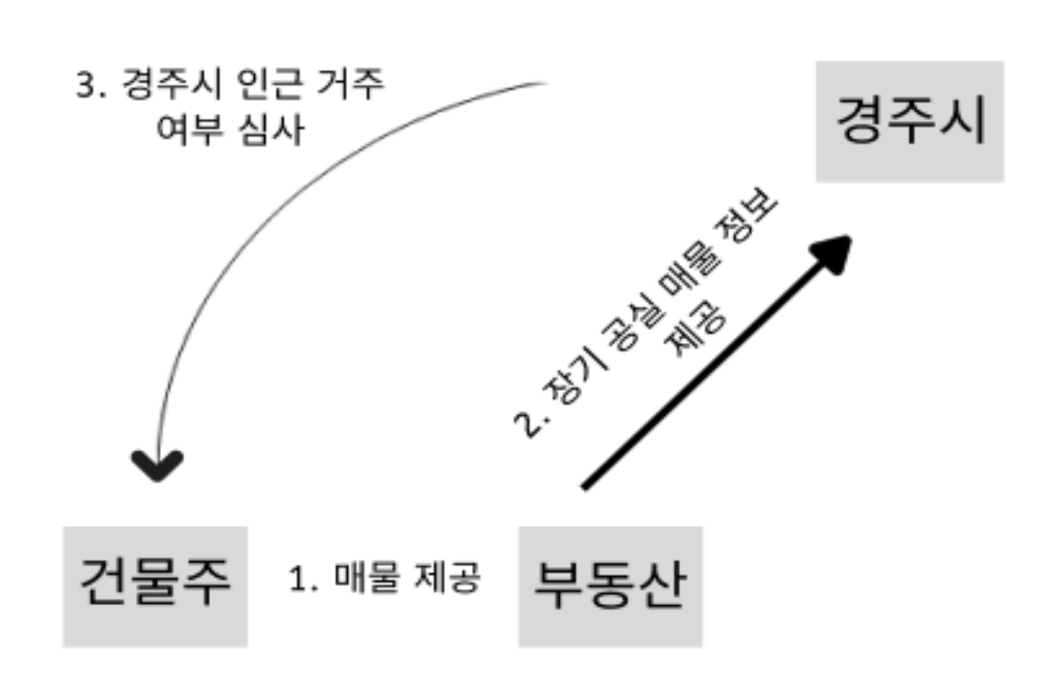
프로젝트 접근 및 목표

Slide 12

건물주 매물 소개 심사 기준
건물 소유자가 경주시 인근 지역에 실거주자여야 한다.
금융 및 부동산 관련 범죄 전과 유무 확인
담보 대출 비율(LTV) 및 권리관계가 안정적인 상태
등기부등본을 통해 해당 상가에 근저당이 설정되어 있는지 확인.
시설물 안전 관리법에 결격 사유 없는 매물

Slide 13

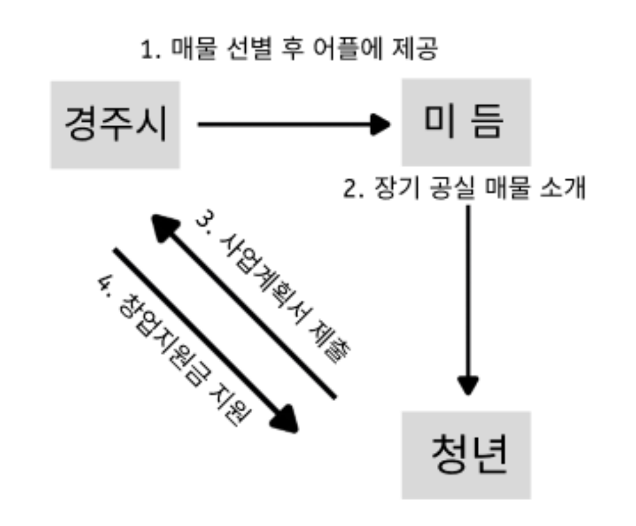
프로젝트 접근 및 목표

Slide 14

프로젝트 접근 및 목표
계약 체결
앞선 과정을 통해 경주시로부터 검증된 상가를 청년들이
안정성을 확보한 계약 체결을 이룰 수 있다.

Slide 15






Tech Stack

Slide 16
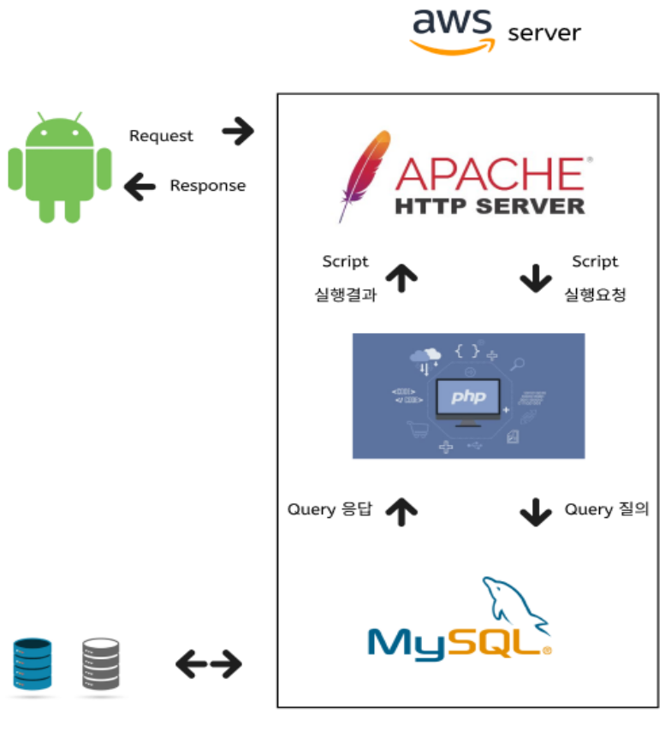
Service Architecture

Slide 17
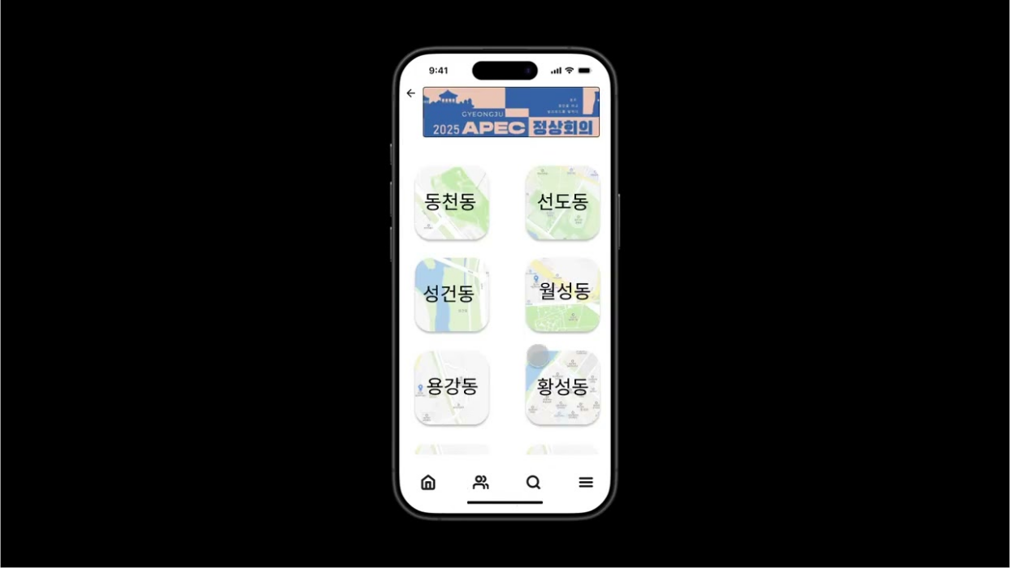
어플리케이션 주요 기능

Slide 18
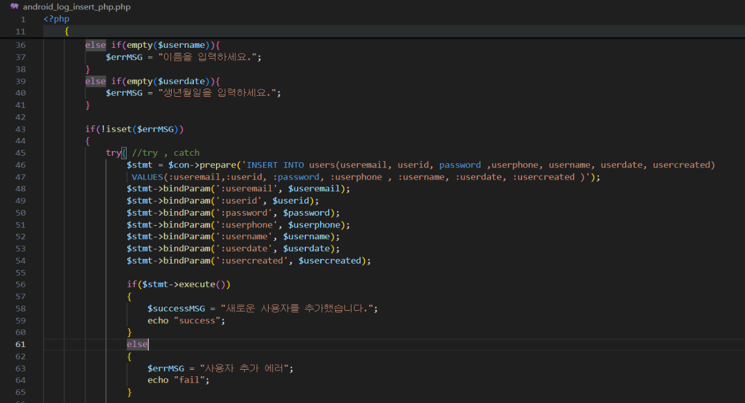
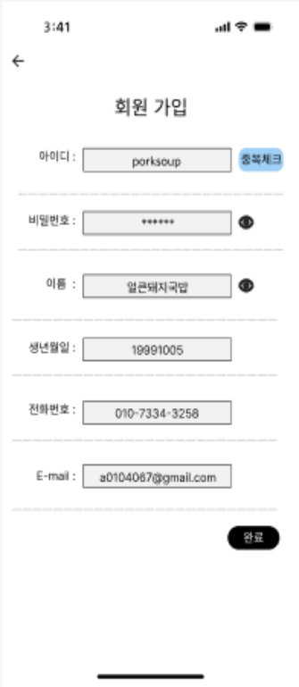
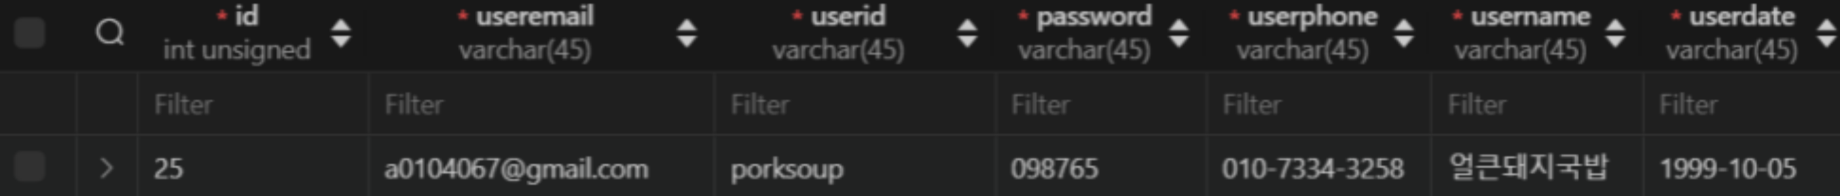
주요 기능

Slide 19
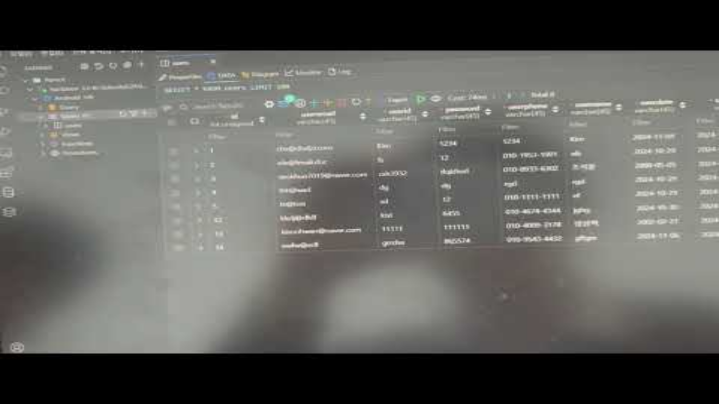
주요 기능 | 회원가입 정보 DB 저장

Slide 20
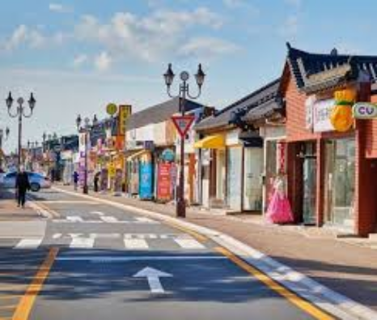
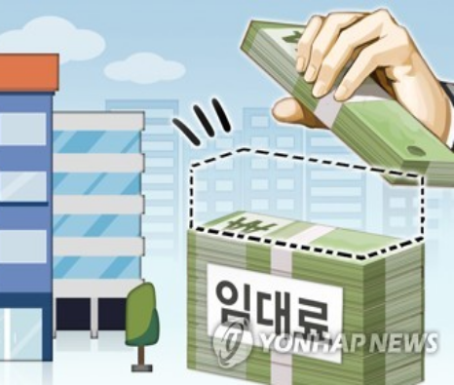

기대효과
빈 점포로 인한 미관 개선
임대료 및 창업 비용 부담 완화
경제적 약자들에게 창업기회 제공
"APEC 2025" 개최로 인해 경주시의 관심이 증가되어 외부인들에게 경주에 대한 좋은 인식을 각인시킬 수 있다.
창업지원금으로 인하여 청년들에게
임대료 및 창업 비용의 부담을 덜어줘
청년들의 도전을 적극 응원한다.
청년뿐만아니라 경제적 약자인 내외국인들이 창업 기회를 제공받아서,
공정한 경제 생태계를 조성할 것으로 기대된다.

Slide 21



기대효과
경주시내 청년층 유입
장기 공실 매물 활용
지역경제 활성화
청년들은 신뢰할 수 있는 임대 계약과 창업 지원금을 통해 창업에 대한 부담을 줄이고, 이를 통해 더 많은 청년들이 경주시에 유입될 것으로 기대된다.
공실기간이 길어진 상가 매물은 관리비가 지속적으로 나가 재정적 부담이 크지만, 활용 함으로서 임대료 수익 창출이 기대된다.
다양한 상권 생성으로 인해 인구유입을 가속화하여 지역 내 소비가 증가되어 지역 경제가 활발해져 경제 성장을 기대할 수 있다

Slide 22
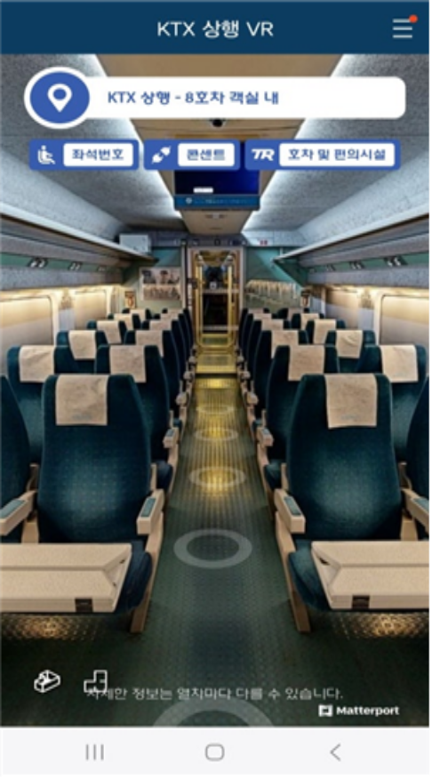
발전 가능성
VR기능을 추가하여 상가 내부 구조를 미리 파악 가능
<예시| VR을 통한 ktx 객실 내부 확인>

Slide 23
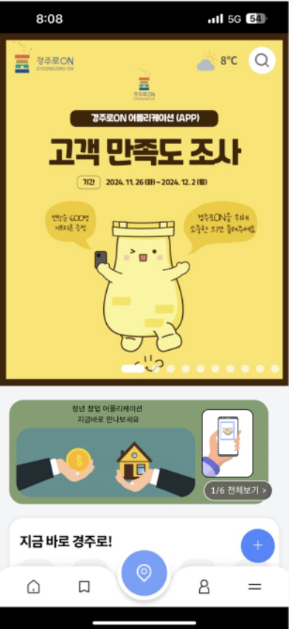
발전 가능성
경주로 ON에 탑재하여, 외부 관광객들 및 타 지역 청년층들 에게 경주시 정책을 홍보 및 경주시 관심 증가
< 예시| 경주로 ON을 탑재한 사진 >

Slide 24
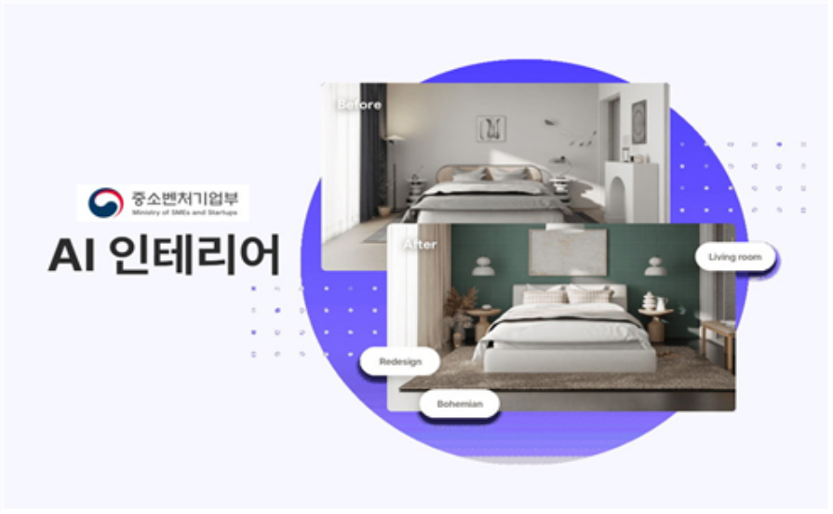
발전 가능성
AI를 통해 상가 구조와 용도에 따라서 맞춤형 인테리어 추천
<예시| AI 를 이용하여 내부 인테리어 솔루션>

Slide 25

발전 가능성
미듬 사용자 정보 기반으로 사업 성공사례를
공공 데이터 포털에 올려 누구나 열람 가능하게끔
하여 창업을 하려는 청년들에게 도움을 줄 수
있도록 한다.
<예시| 공공데이터포털>

Slide 26
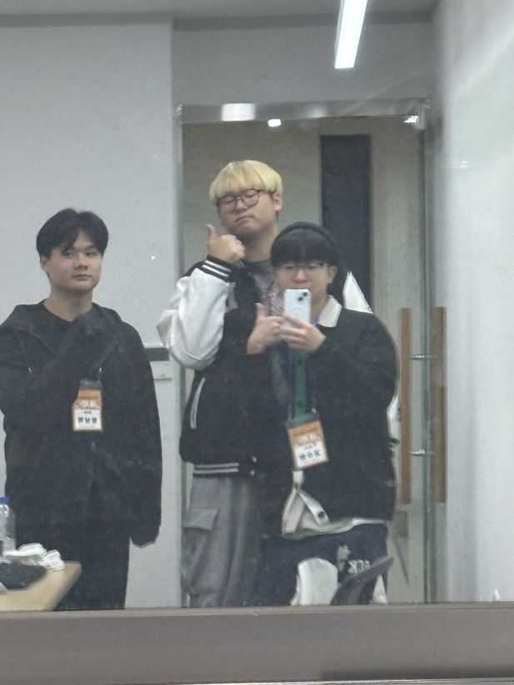
마무리
이번 해커톤 프로젝트는 빈 점포 문제를 해결함과 동시에 청년들과 경제적 약자들에게 실질적인 창업 기회를 제공하는 데 중점을 두었습니다. 이를 통해 지역 상권을 활성화할 수 있습니다.
나아가, AI와 데이터 기반의 어플리케이션 발전을 통해 더욱 다양하고 신뢰할 수 있는 임대 환경을 조성하고, 경주시가 창업하기 좋은 도시로 자리 잡을 수 있을 것입니다.

Slide 27
QnA

